Slide 1
Roztroušená skleróza
prikrylovakucerovahana@gmail.com

Slide 2
RS - závažné neurologické onemocnění; postihuje téměř 20 tisíc převážně mladých lidí v ČR
nejnovější výzkumy - autoimunitní zánětlivá složka nemoci, která hraje v průběhu RS klíčovou roli; zánět mění v průběhu RS svůj charakter a je již od počátku doprovázen neurodegenerativními změnami, které jsou příčinou trvalé disability
onemocnění začíná jako první neurologickými příznaky, klinicky izolovanými syndrom (clinically isolated syndrom CIS) - pak následuje remise, následována v čase dalšími relapsy - relaps remitentní RS
tato forma nejčastější, postihuje 80% pacientů
pokud pacient není léčen, s velkou pravděpodobností během 15-20 let přechází do tzv. sekundárně progresivní fáze RS, ve které již chybí klasické relapsy a remise a pacient se postupně dále zhoršuje
asi v 10-15% případů relapsy zcela chybí a pacient se od počátku pozvolna progresivně horší - hovoříme o primárně progresivní RS
první příznaky ve 2.-4. dekádě; nutnost správného a rychlého přístupu k diagnostice
RS je v současnosti nevyléčitelná, včas zahájenou léčbou moderními preparáty lze průběh významně ovlivnit a zlepšit prognózu a kvalitu života
typickým příkladem psychoneuroimunologického onemocnění - nutnost mezioborové spolupráce v rámci diagnostiky i léčby

Slide 3
RS je spojena s mnoha behaviorálními změnami
  souvisí s poruchami emocí a chování
  souvisí s narušením kognice
tyto dvě kategorie se vzájemně nevylučují a často se mohou překrývat
  dobré se věnovat oběma kategoriím, zahrnují poruchy a příznaky: deprese, bipolární afektivní poruchu, úzkostné poruchy, stavy euforie, pseudobulbární afekt (emoční inkontinence), psychotické stavy spojené s bludy či halucinacemi a příznaky spojené s narušením kognice
pro mnoho z těchto poruch existuje účinná léčba

Slide 4
Deprese
nejčastější neuropsychiatrický syndrom RS, s celoživotní prevalencí 50%, což je 3x více než v běžné populaci
rozvoj deprese může být subjektivní reakcí na vznik a rozvoj onemocnění, přímým důsledkem chorobného procesu, vedlejším účinkem farmakoterapie, samostatným koincidujícím onemocněním - vznik většinou multifaktoriální, nejvíce koreluje se sociálním stresem
nejpřesnější pro diagnostiku je strukturovaný rozhovor s pacientem + objektivní škály; problém v rozlišení, co je příznak deprese a co RS (únava, insomnie)
nekoreluje s délkou trvání nemoci, mírou fyzického postižení, s lokalizací lézí na MR, celkovým objemem poškozené bílé hmoty
při porovnání NPS a MR - depresivní příznaky se prohlubují v souvislosti s aktivitou onemocnění v průběhu času; charakteristický výskyt suicidálních pokusů v období zvýšené aktivity nemoci

Slide 5
cca čtvrtina pacientů zvažuje suicidium, jen menšina tak jedná
k rizikovým faktorům TS patří tíže deprese, sociální izolace, abuzus alkoholu
riziko TS je 7x vyšší; nejvíce rizikoví mladí muži do 5 let od stanovení dg.
depresi u RS lze léčit - léky první volby - antidepresiva s minimálními sedativními, hypotenzními a anticholinergními NÚ
v závažnějších případech a u farmkorezistence je možná EKT (ovšem je zde 20% riziko vyvolání relapsu RS)
optimální kombinace farmakoterapie a PST
  zaměřené zejména na zvládání základního onemocnění (coping), dostatečnou edukaci a zvládání jednotlivých symptomů

Slide 6
Bipolární afektivní porucha
2x častější výskyt u RS
předpokládá se zde genetická vulnerabilita (na rozdíl od unipolární), její zvýšený výskyt nelze přisuzovat léčbě kortikosteroidy
pacienti, kteří při léčbě kortikosteroidy začnou být hypo/maničtí - často v RA afektivní poruchu a/nebo alkoholismus či premorbidně tyto poruchy v OA
často se u depresivních pacientů s RS zapomíná pátrat po manických epizodách v historii - chybná diagnóza - nedostatečná léčba
při léčbě nejčastěji thymoprofylaktika

Slide 7
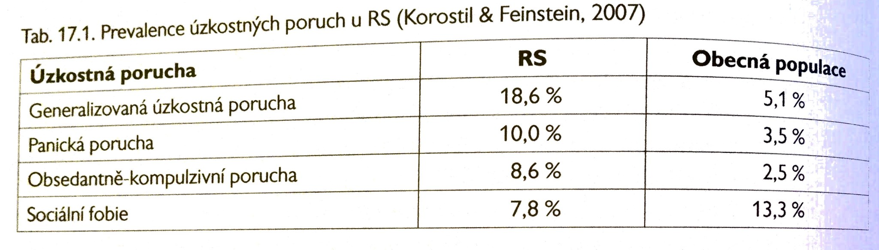
Úzkostné poruchy
často přehlíženy; až 36% pacientů, nepoměrně více zastoupeny ženy
příznaky často nerozpoznány a neléčeny, nebo dány chybně pod dg. deprese
u pacientů často komorbidně s depresí
výskyt specifických fobií je srovnatelný - cca 11%; některé nabývají na závažnosti, pokud jsou spojeny s lékařskou péčí - algofobie, farmakofobie, hematofobie,..
tAB str 352

Slide 8
Úzkostné poruchy
spojeny u RS s větším množstvím somatických stesků, vyšší mírou sociální dysfce a zvýšenou četností myšlenek na TS
úzkost - nejsilnější nezávislý prediktor nárůstu konzumace alkoholu u RS pacientů !!!
léčba - krátkodobě účinná anxiolytika (pozor na abuzus - negativní vliv na léčbu základního onemocnění); vhodnější AD + PST

Slide 9
Euforie
neurologicky nejvíce podmíněný sy RS
předpokládá se přímá souvislost s demyelinizací
def. - stálý stav mentálního pocitu zdraví a duševní pohody navzdory přítomnosti značné fyzické morbidity
pacienti opakovaně bezstarostně vyjadřují přesvědčení, že vše je dobré a v pořádku, ačkoli okolnosti hovoří jinak
neměla by být diagnostikována jako součást BAP, ale jako samostatný sy
prokázán vztah euforie a ventrikulátní dilatace, lézí FL, bazální ganglií a částí limbického systému
v patogenezi hraje roli přerušení fronto-limbických spojů
euforičtí pacienti mají vyšší stupeň fyzického postižení a signifikantně postižené KF
díky časné diagnostice je výskyt euforie nižší (asi 2%); neexistuje žádná léčba tohoto stavu, který pacientovi nezpůsobuje žádný distres - pacientův nenáhled může mást a významně frustrovat jeho okolí

Slide 10
Pseudobulbární afekt
emoční inkontinence, spastický či patologický smích a pláč, nechtěná (bezděčná) porucha emoční exprese (involuntary emotional expression disorder)
pacient se směje, když nepociťuje veselí; pláče, když není smutný
v různých mírách se PBA objevuje cca u 10% pacientů
zdá se být čistě motorickým fenoménem spojeným s rozsáhlou neuropatologií, který má malý či žádný primární emoční obsah
přímá souvislost s demyelinizací kortikobulbárních traktů
je spojen s delším trváním nemoci, s chronicko-progresivním průběhem a středně těžkou či těžkou fyzickou disabilitou
odpovídá dobře na nízké dávky amitriptylinu či SSRI; odpověď je rychlá - několik dní

Slide 11
Psychóza
dříve - prevalence psychózy u RS není vyšší X nyní - psychóza je 2-3x častější
dosud nebyla publikována žádná data o léčbě psychózy u RS
všeobecně je nutná antipsychotická medikace
léky první volby - atypická antipsychotika

Slide 12
Kognitivní poruchy
určitý stupeň zhoršení KF je přítomen cca u poloviny pacientů
mohou se vyskytovat kdykoli během nemoci, nejsou vázány na přítomnost fyzické poruchy
značná variabilita - cca 10% má těžké poškození včetně intelektových fcí, velká většina pacientů (90%) je postižena mírně až středně
jako skupina pacienti s RS vykazují relativně malý pokles při standardním měření inteligence a celková demence je u RS vzácná
KD bývá častěji fokální než generalizovaný

Slide 13
nejcharakterističtější je zpomalení rychlosti zpracovávání informací (processing speed); následně dlouhodobá epizodická paměť a pozornost (zejména střídavá a udržovaná)
méně časté, ale významné - poruchy exekutivních fcí (zejména abstraktního a pojmového uvažování, resp. řešení problémů)
nekorelují s délkou nemoci, stupněm fyzického postižení, unipolární depresí, úzkostnými sy
pro pacienty s RS, kde apatie, euforie nebo netečnost - KD bývá typický
KD koreluje s abnormalitami na MR
  atrofie, ventrikulární dilatace a celkový objem postižené bílé hmoty
  predilekčně jsou postiženy oblasti corpus callosum
  extenzivní demyelinizace postihuje okruhy spojující prefrontální a subkortikální oblasti
  typické jsou velké splývající periventrikulární léze

Slide 14
farmakoterapie kognitivních poruch je předmětem intenzivního výzkumu
preventivní efekt časného zahájení a eskalace imunomodulační terapie
ale dosud nebyla stanovena účinná farmakologická léčba pro poruchy kognice u RS
důležité nefarmakologcké intervence - edukace a kognitivní trénink; terapeutický efekt mnohdy jen v potvrzení problému a podání adekvátních informací postiženému i jeho okolí; únava vše zhoršuje - mentálně náročné aktivity plánovat
nezastupitelný je kognitivní trénink - nepanuje jednotný konsenzus; důkazy řídké a rozporuplné
individualizované a na pacientovy problémy cílené počítačové rehabilitační programy mohly být nejúčinnější
problémem - nedostupnost kognitivního tréninku v praxi; proto důležité motivovat pacienty zachovat, co nejdéle, práceschopnost a motivovat je k mentální činnosti

Slide 15
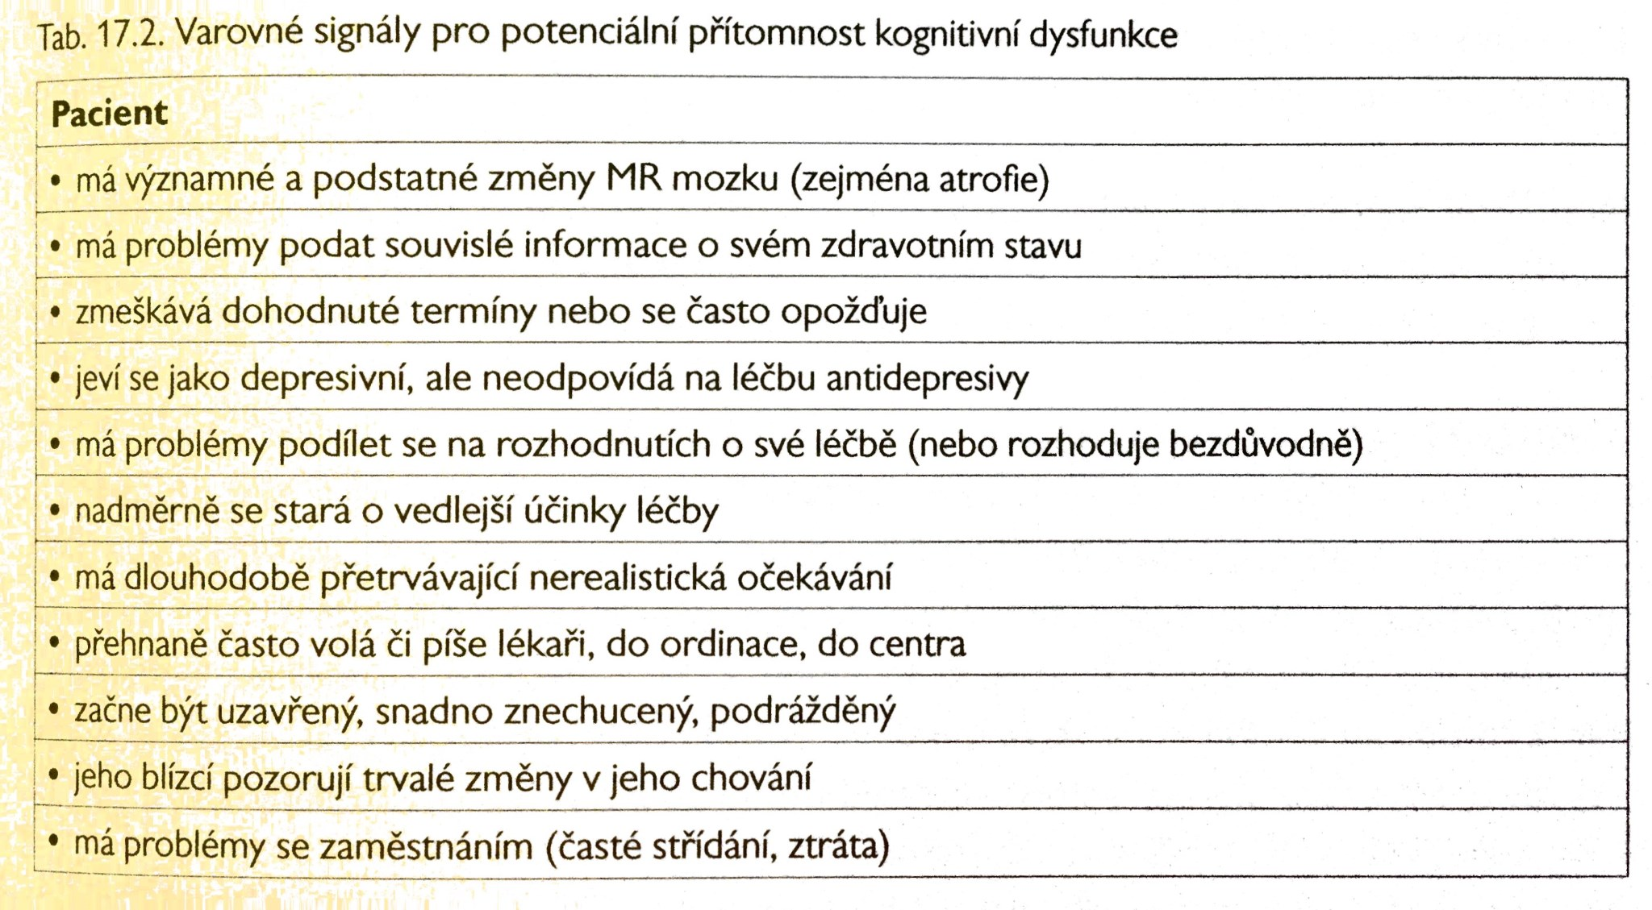
kognitivní změny mohou narušovat i zdravotní péči
mnohdy je nesnadné rozpoznat u pacienta kognitivní změny
existují jisté varovné signály, které spolu s informacemi od pacienta a jeho blízkých mohou být užitečné

Slide 16
zachovaná kognice je vysoce důležitá
kognitivní poruchy
  jsou důležitou determinantou práceschopnosti
  jsou spojeny s výdaji společnosti
  negativně ovlivňují sociální aktivity, celkovou nezávislost, postup schopnosti přizpůsobení, adherenci k léčbě a mentální zdraví pacientů s RS

Slide 17
Hodnocení kognice u RS
2002 vyvinuta a 2006 validizována specializovaná baterie NPS testů - Minimal Assessment of Cognitive Function in Multiple Sclerosis (MACFIMS)
do té doby se testování velmi různilo a detekce KD nepodléhala žádnému konsenzu
baterie se skládá:
  Controlled Oral Word Association Test ( COWAT)
  Judgement of Line Orientation Test (JLO)
  California Verbal Learning Test, second edition ( CVLT-II)
  Brief Visuospatial Memory Test-Revised (BVMT-R)
  Raova adaptace dvou testů Paced Auditory Serial Addition Test (PASA) a Symbol Digit Modalities Test (SDMT)
implementace baterie je omezena časovou náročností a potřebou administrace zkušeným NPS

Slide 18
proto navržena kratší baterie NPS testů
  skládá se ze tří subtestů MACFIMS (SDMT, CVLT - prvních 5 pokusů, BVMT - první 3 pokusy)
  může být administrována lidmi bez NPS tréninku - Brief International Cognitive Assessment for Multiple Sclerosis (BICAMS)
pro obě tyto baterie v roce 2012 validizovány české překlady (Blahová Dušánková et al.)
v roce 2006 validizován pro české prostředí také dotazník Multiple Sclerosis Neuropsychological Screening Questionnaire (MSNQ) - lze použít pro hodnocení subjektivních a objektivních kognitivních potíží pacienta

